Slide 1
特征X射线谱与吸收
赵广义

Slide 2
实验目的
1.熟悉特征X射线的产生原理，验证莫塞莱定律，求未知材料的原子序数。
2.了解X射线与物质的相互作用规律，测量吸收物质的质量吸收系数。
3.熟悉低能X射线探测器的原理与使用方法。

Slide 3
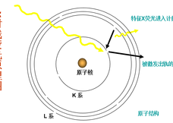
实验原理
1.特征X射线的产生和莫塞莱定律
（a）特征X射线的产生
高速电子（或其他射线）打到原子上，当电子（或其他射线）能量足够大时，可以将原子中电子击出轨道之外。此时在原子的内壳层上产生空穴，这个空穴很快被外层电子填充，多余的能量以X射线形式放出，这就是特征X射线。我们可以通过放射源衰变产生的辐射，打到某种元素上，使其内壳层产生空穴，从而产生该元素的特征X射线。

Slide 4
(b)莫塞莱定律
根据波尔的原子理论，电子从n2能级跃迁到n1能级所发射的特征X射线能量为
其中m是电子质量，e是元电荷，h是普朗克常量，Z是原子序数，n1和n2是跃迁时候的主量子数。对于K线系，n1=1,n2=1,2...,对于L线系，n1=2,n2=2,3....,σ是屏蔽修正项。设常量

Slide 5
则上面公式可写成
对于K系σ=1，对于L系σ=7.4
从上式中可看出材料的原子序数和所发出的特征X射线频率的平方根成正比，这就是著名的莫塞莱定律。

Slide 6
2.特征X射线的吸收
当X射线与物质相遇时，通常和物质发生以下几种相互作用。
（a）光电效应：当光量子的能量大于物质原子核外电子的束缚能时，光子能量全部转移给束缚电子，从原子内层把电子打出，形成光电子。光电效应的截面与光子的能量和吸收物质的原子序数Z有关,正比于Z⁵
（b）康普顿散射：当X射线的光量子打到束缚力不大的电子或自由电子，此时X射线光量子损失一部分能量给电子，光量子改变方向，朝着其他方向散射，由于损失一部分能量而波长增大。电子接受能量后成为反冲电子沿另一方向运动。
（c）汤姆逊散射：低能光子与束缚电子之间发生弹性碰撞，碰撞后原子保持它的初始状态，而光子能量不变，运动方向发生变化，这种散射成为汤姆逊散射。

Slide 7
强度为I一束X射线入射到吸收介质上，通过dx距离以后，强度变化为 dI,根据截面的定义，
σ=ΔI/(INΔX) 则
-dI=σNIdx
I=I₀exp(-μX)
I为通过厚度为X的吸收介质以后的强度，这里I₀为初始强度，μ=σN是衰减系数，单位是cm⁻¹也称为线性衰减系数。
令μ_{m}=μ/ρ,μ_{m}称为质量吸收系数。

Slide 8
实验装置
实验装置包括放射源、分析样品，铝吸收片，低能X射线探测器和铅屏蔽室组成。
放射源采用²³⁸pu衰变时候放射出LX射线，能量分别为E_{Lα}=13.5keV,10.2%; E_{Lβ}=17.4keV,11.7%; E_{Lγ}=20.4keV,3.5%.
加权平均后的能量为16.25keV.
低能X射线探测器采用薄窗NaI探测器

Slide 9
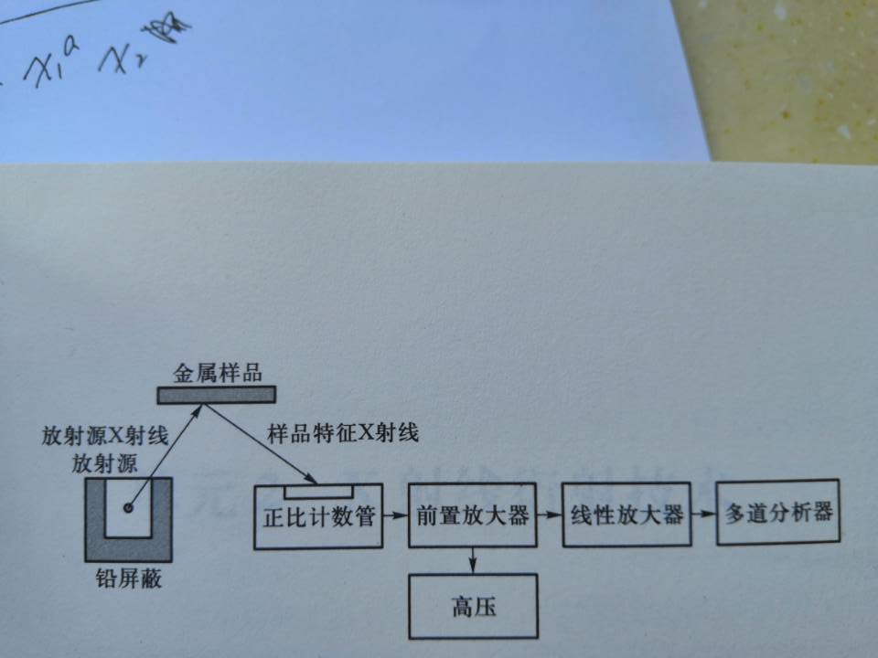
实验装置连接示意图

Slide 10
实验内容
（1）利用放射源的特征X射线对系统进行能量定标。
利用放射源²³⁸pu照射铜片，测量出铜片的特征X射线的道址，查表找出铜的特征X射线能量为8.04keV. 利用铜片的特征X射线能量和道址以及放射源²³⁸pu的射线能量和道址，对系统进行能量定标。
（2）测量未知材料的原子序数
利用放射源²³⁸pu照射未知材料，测量出未知材料的特征X射线的道址，并根据能量定标曲线，确定未知材料的特征X射线能量。查表根据特征X射线能量确定未知材料的原子序数。

Slide 11
（3）测量铝片对已知波长X射线的质量吸收系数
将铝片放在探测器和放射源之间，使X射线穿过吸收片进入探测器。放射源前加上准直系统，注意放射源、吸收片和探测器的几何位置保持严格不变。记录计数随铝片厚度d变化的数据（每个吸收片记录时间最少十分钟）。画出吸收曲线lg（I/I₀）-d，并算出质量吸收系数μ_{m。}

Slide 12
课后问题参考答案：
（1）指出²³⁸pu的X射线作为激发源适应分析元素范围。
答：根据公式
将²³⁸pu的X射线能量E=16.25keV,换算成频率带入上面公式，可算出适应分析元素的范围为Z≤40.或者参考下表，根据激发源能量大于Kα射线的能量，可查出适应分析元素的范围为Z≤40

Slide 13
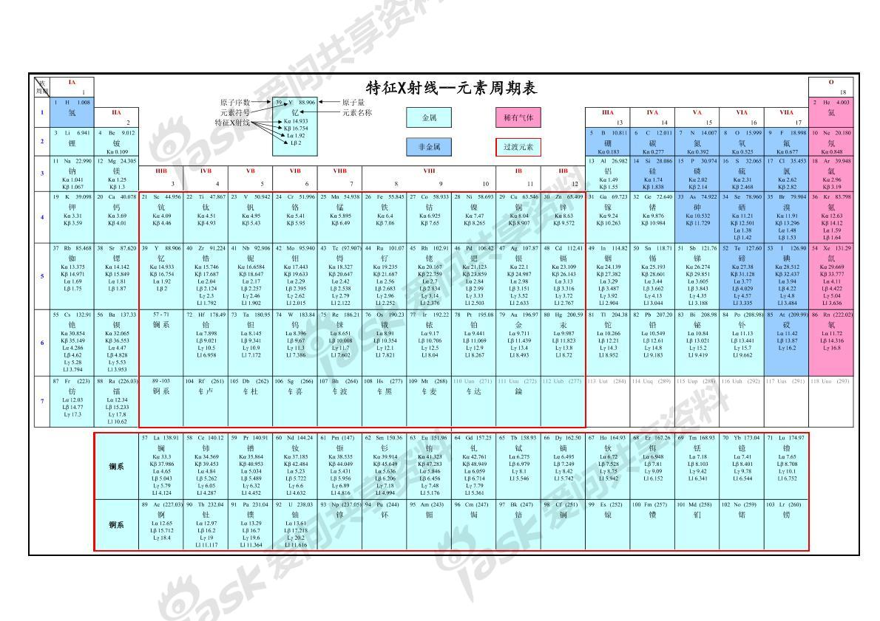

Slide 14
（2）为什么低能X射线的探测器采用铍元素。
金属铍是原子序数最小的稳定金属，它对X射线的屏蔽作用最小。
（3）放射源的特征峰随吸收片厚度的增加，各个吸收谱的峰位有什么不同，为什么？
各个吸收谱的峰位会随着吸收片厚度的增加，向高能端移动。原因是能量越低，吸收系数越高，随着吸收片厚度的增加，低能被吸收的多，整个峰位向高能端移动。

